Slide 1

جامعة بنغازي كلية تقنية المعلومات
مشروع تخرج
نظام متابعة الضرائب
مقدم للإيفاء بمتطلبات الشهادة الجامعية الأولى (بكالوريوس)
مقدم من الطلبة
عامر سعيد علي 949
حامد جمعة صالح 946

Slide 2
الفصل الأول

Slide 3
نبذه عن المشروع
متابعة عمل دفع الضرائب للشركات والأشخاص في مصلحة الضرائب، ويحتاج الى نظام حاسوبي يمكن من خلاله تسجيل بيانات الشركات التي تدفع الضرائب عن عقود المشاريع التي تعمل فيها وعن موظفيها، وتتعامل المصلحة مع النظام الضريبي حسب القوانين الليبية، وتطبق على المشمولين بها من أشخاص وشركات وتضم المصلحة العديد من الأقسام.

Slide 4
عيوب النظام الحالي
الجهد المبذول و الوقت المستغرق في عملية دفع الضرائب للشركات والأشخاص.
صعوبة البحث عن معلومة معينة في النظام اليدوي مثل عن شركة أو شخص معين.
كثرة الورق لكل عملية دفع للأشخاص والشركات.
صعوبة الجرد اليومي للمبالغ المالية المدفوعة.
عدم الحصول على التقارير اليومية أو الشهرية وجرد المبالغ المدفوعة.

Slide 5
أهداف النظام المقترح
تسهيل عملية تسجيل بيانات الشركات وعقود المشاريع ،وجرد موظفيها والأشخاص الذين يشملهم النظام الضريبي.
توفير الوقت و الجهد للحصول على المعلومات في أقل وقت عن طريق عملية البحث.
ربط أقسام مصلحة الضرائب بشبكة لعمل المنظومة لغرض تبادل المعلومات دون كثرة الورق.
يصدر النظام مجموعة من التقارير اليومية والشهرية.

Slide 6
الفصل الثاني

Slide 7
كيفية جمع المتطلبات
توثيق المتطلبات
الوصف العام
وصف المتطلبات
متطلبات الأداء

Slide 8
الفصل الثالث

Slide 9
مخطط حالات الاستخدام Use Case Diagram
يصف التفاعل بين النظام والنظم الخارجية والمستخدمين (Actors) وبمعنى آخر فإنه يصف بشكل رسومي السلوك الوظيفي للنظام من وجهة نظر الـ Actor.

Slide 10
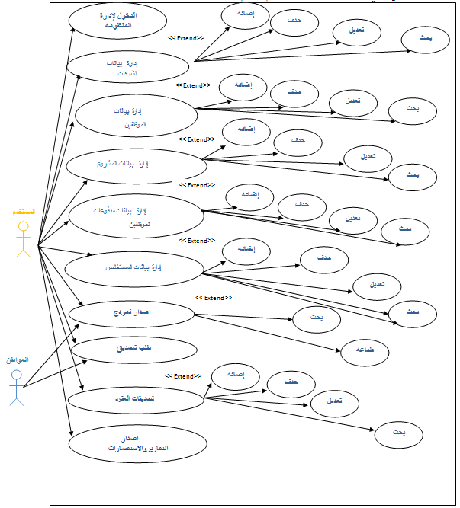

Slide 11
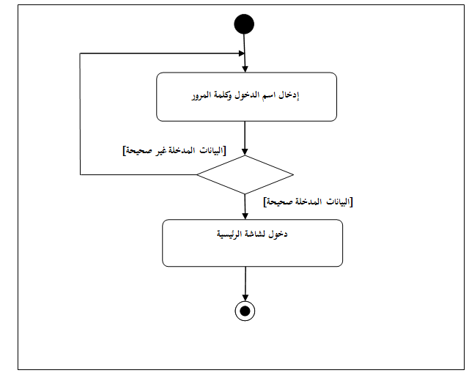
اسم النشاط : الدخول لنظام

Slide 12
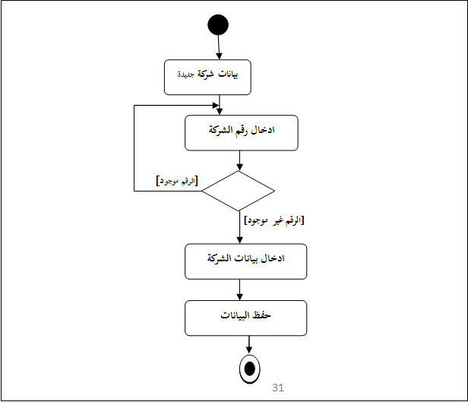
اسم النشاط : تسجيل بيانات الشركة

Slide 13
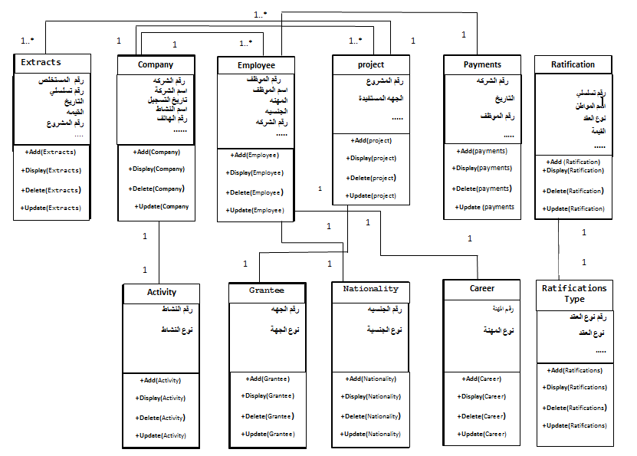
مخطط التصنيفات Class Diagram

Slide 14
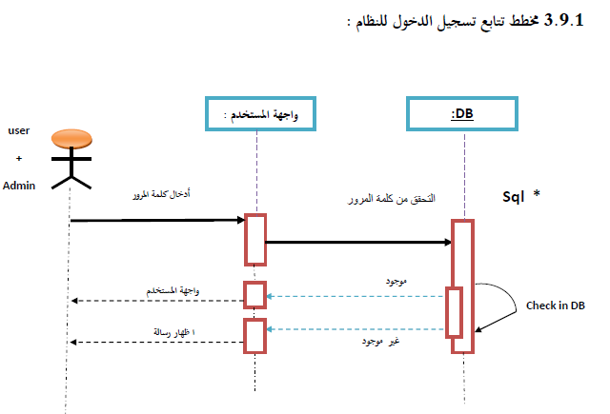
مخططات التتابع (Sequence diagrams)

Slide 15
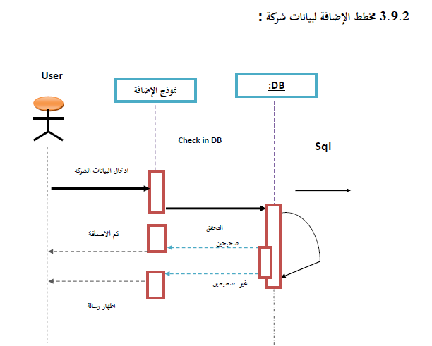

Slide 16
الفصل الرابع

Slide 17
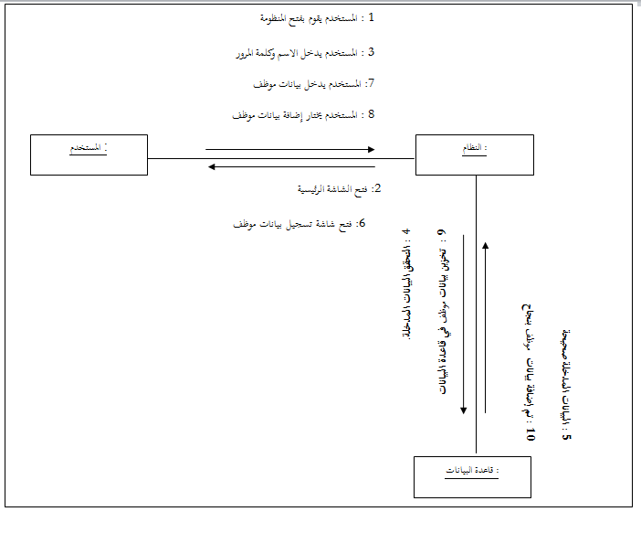
مخطط التعاون(Collaboration Diagram)
مخطط التعاون لإضافة بيانات موظف

Slide 18
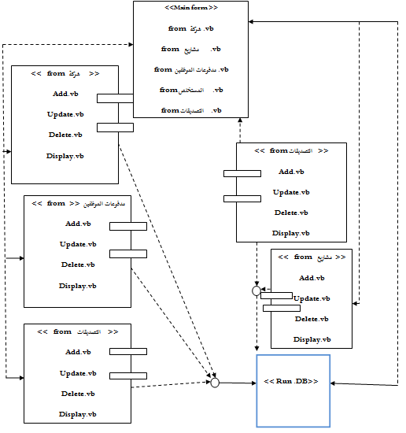
مخطط المكون Component Diagram لإضافة بيانات موظف

Slide 19
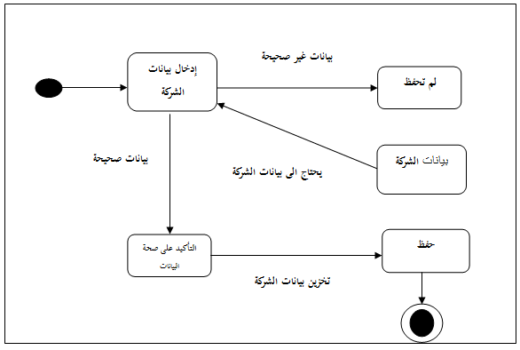
مخطط الحالة State Diagram
مخطط الحالة لتسجيل بيانات الشركة

Slide 20
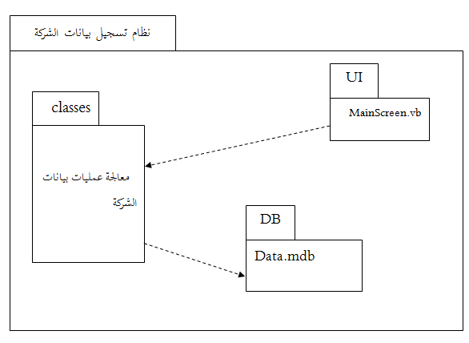
مخطط الحزم (Packages diagram)

Slide 21
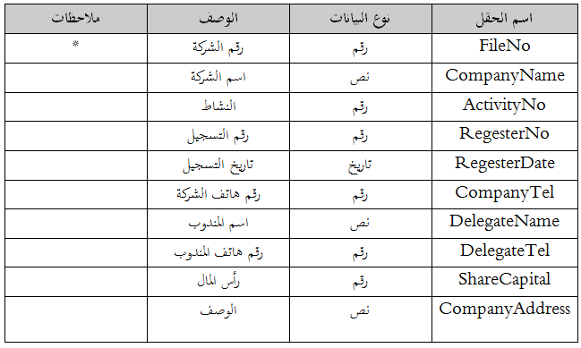
التصميم المادي للملفات ملف ( Company ) للنظام المقترح

Slide 22
الفصل الخامس

Slide 23
مفهوم التطبيق
هي المرحلة التي يتم فيها تحويل النظام الذي تم تحليله في المراحل السابقة إلى نظام آلي، حيث يتم كتابة البرامج وتصميمها لتقوم بوظائف حددت لها سابقاً.
مفهوم الاختبار
بعد أن تم الانتهاء من التطبيق يتم اختبار النظام للتأكد من أنه يحقق الأهداف المطلوبة.

Slide 24
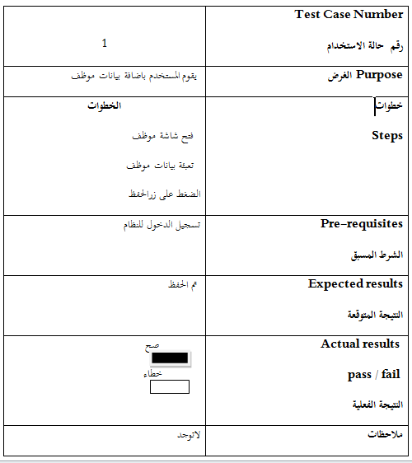
Black box Dynamic

Slide 25
الواجهات

Slide 26
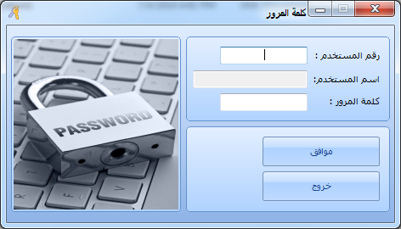
واجهة كلمة المرور

Slide 27
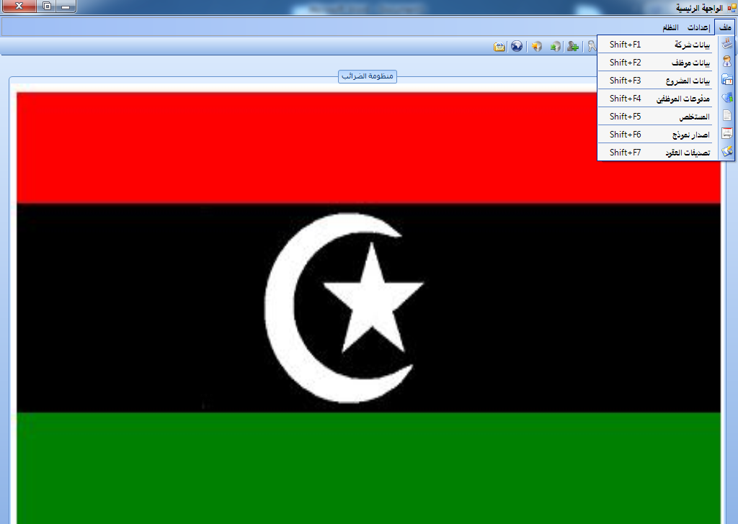
الواجهة الرئيسية

Slide 28
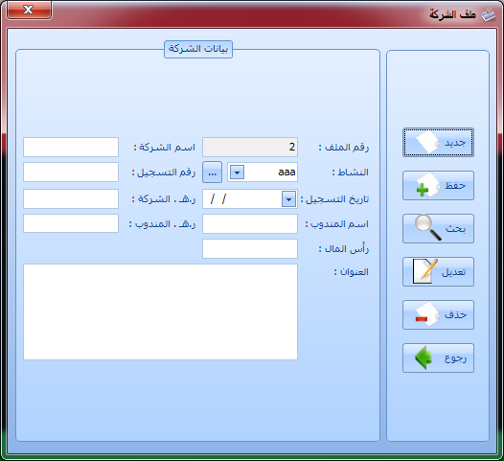
واجهة بيانات الشركة

Slide 29
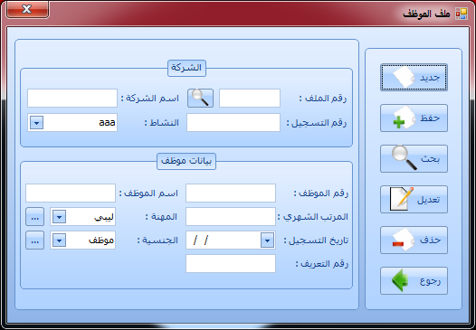
واجهة بيانات الموظف

Slide 30
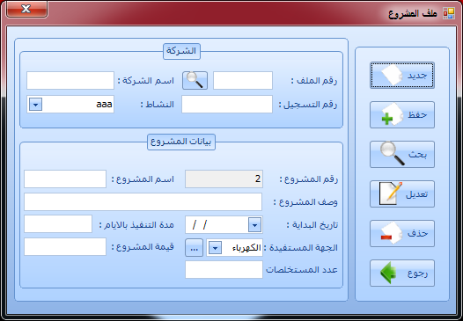
واجهة ملف المشروع

Slide 31
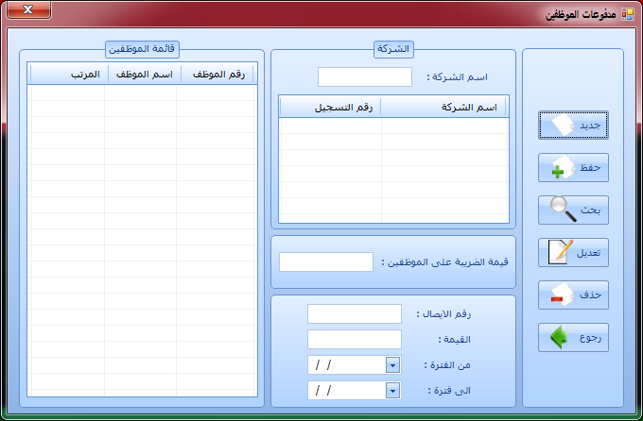
واجهة مدفوعات الموظفين

Slide 32
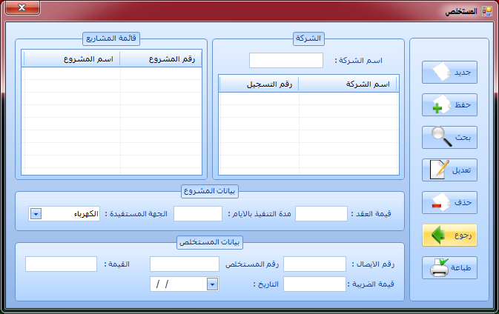
واجهة المستخلص

Slide 33
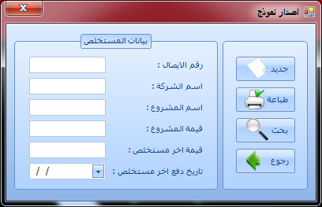
واجهة إصدار نموذج

Slide 34
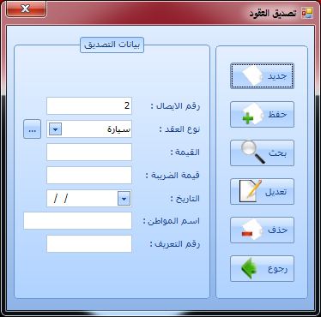
واجهة تصديقات العقود

